Slide 1
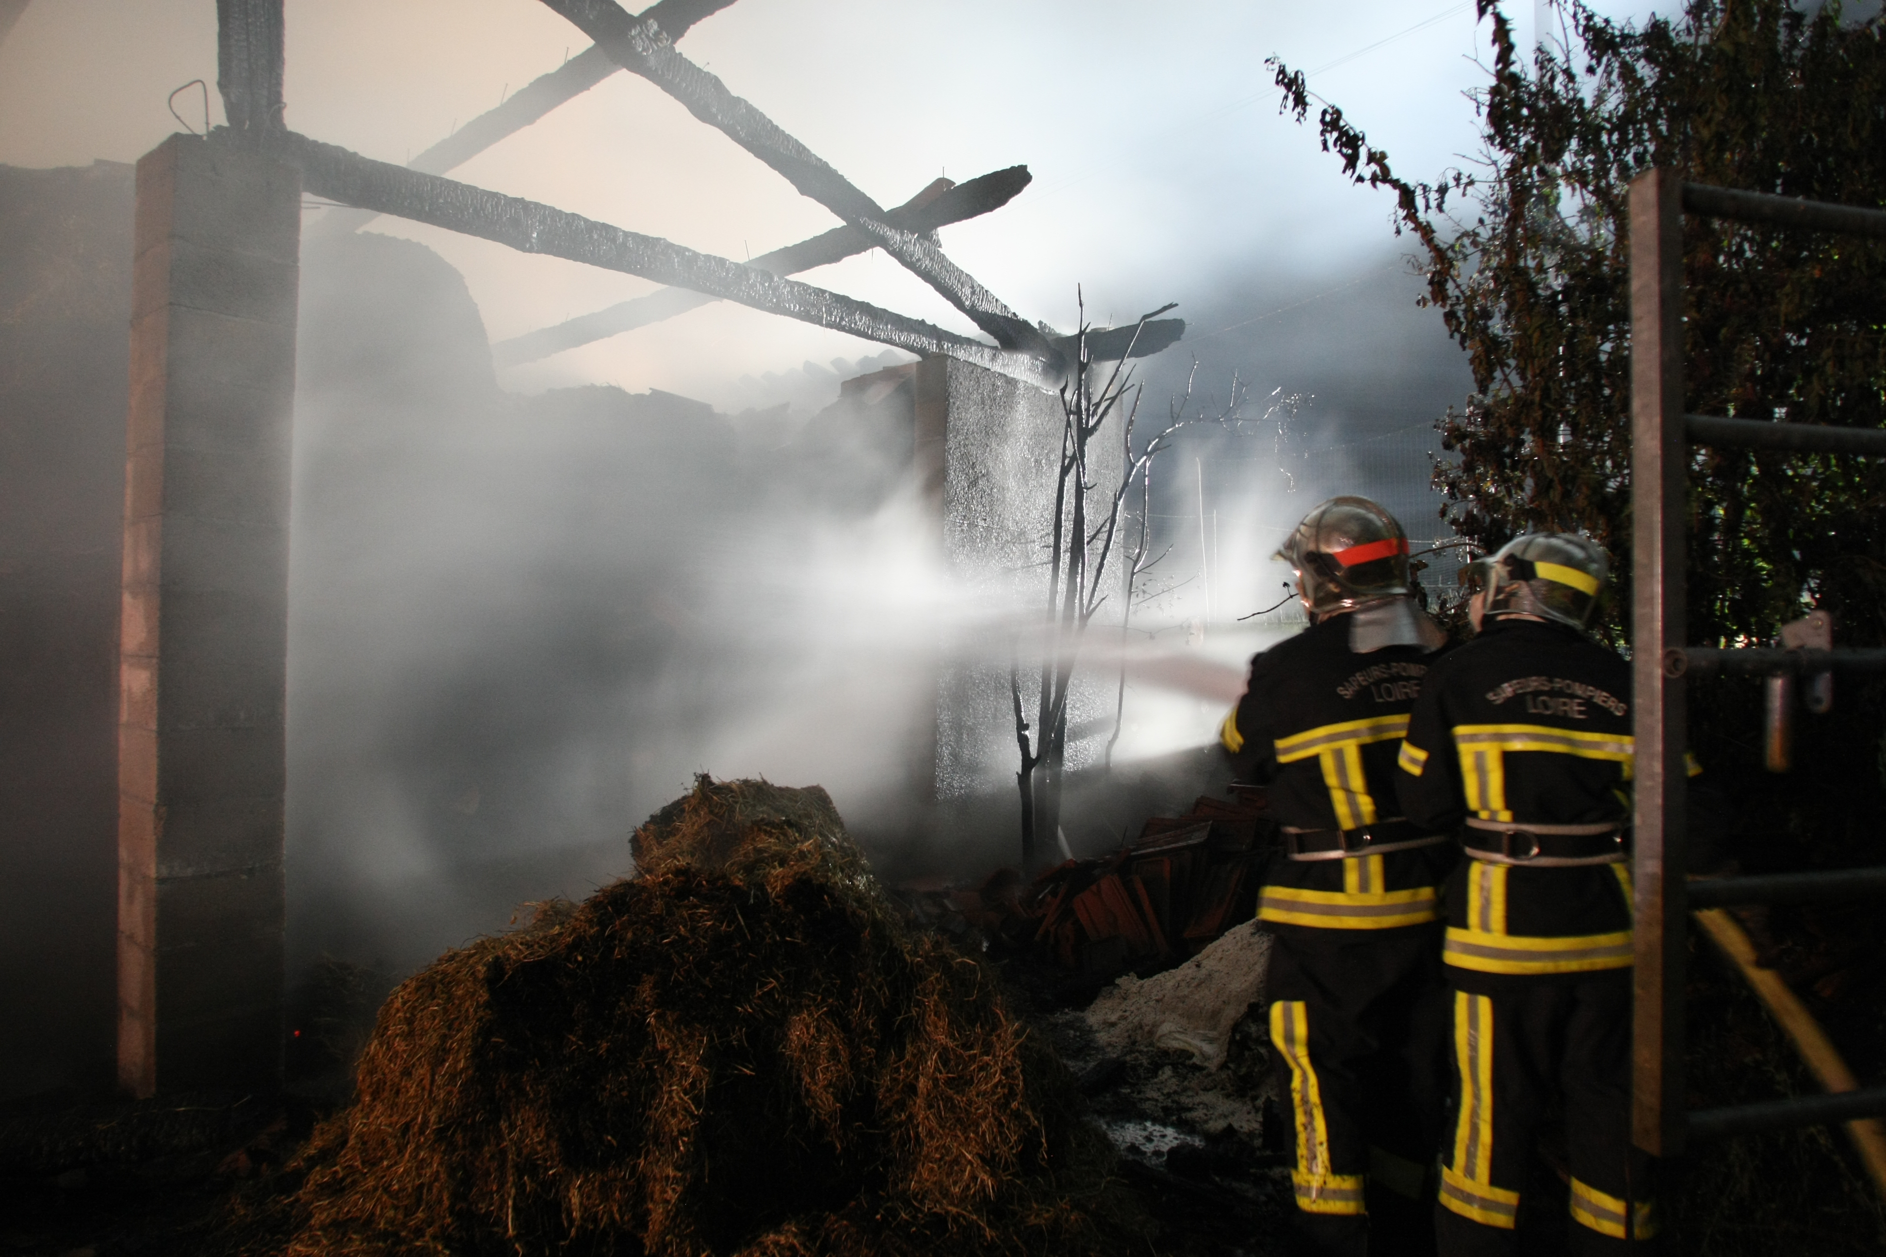
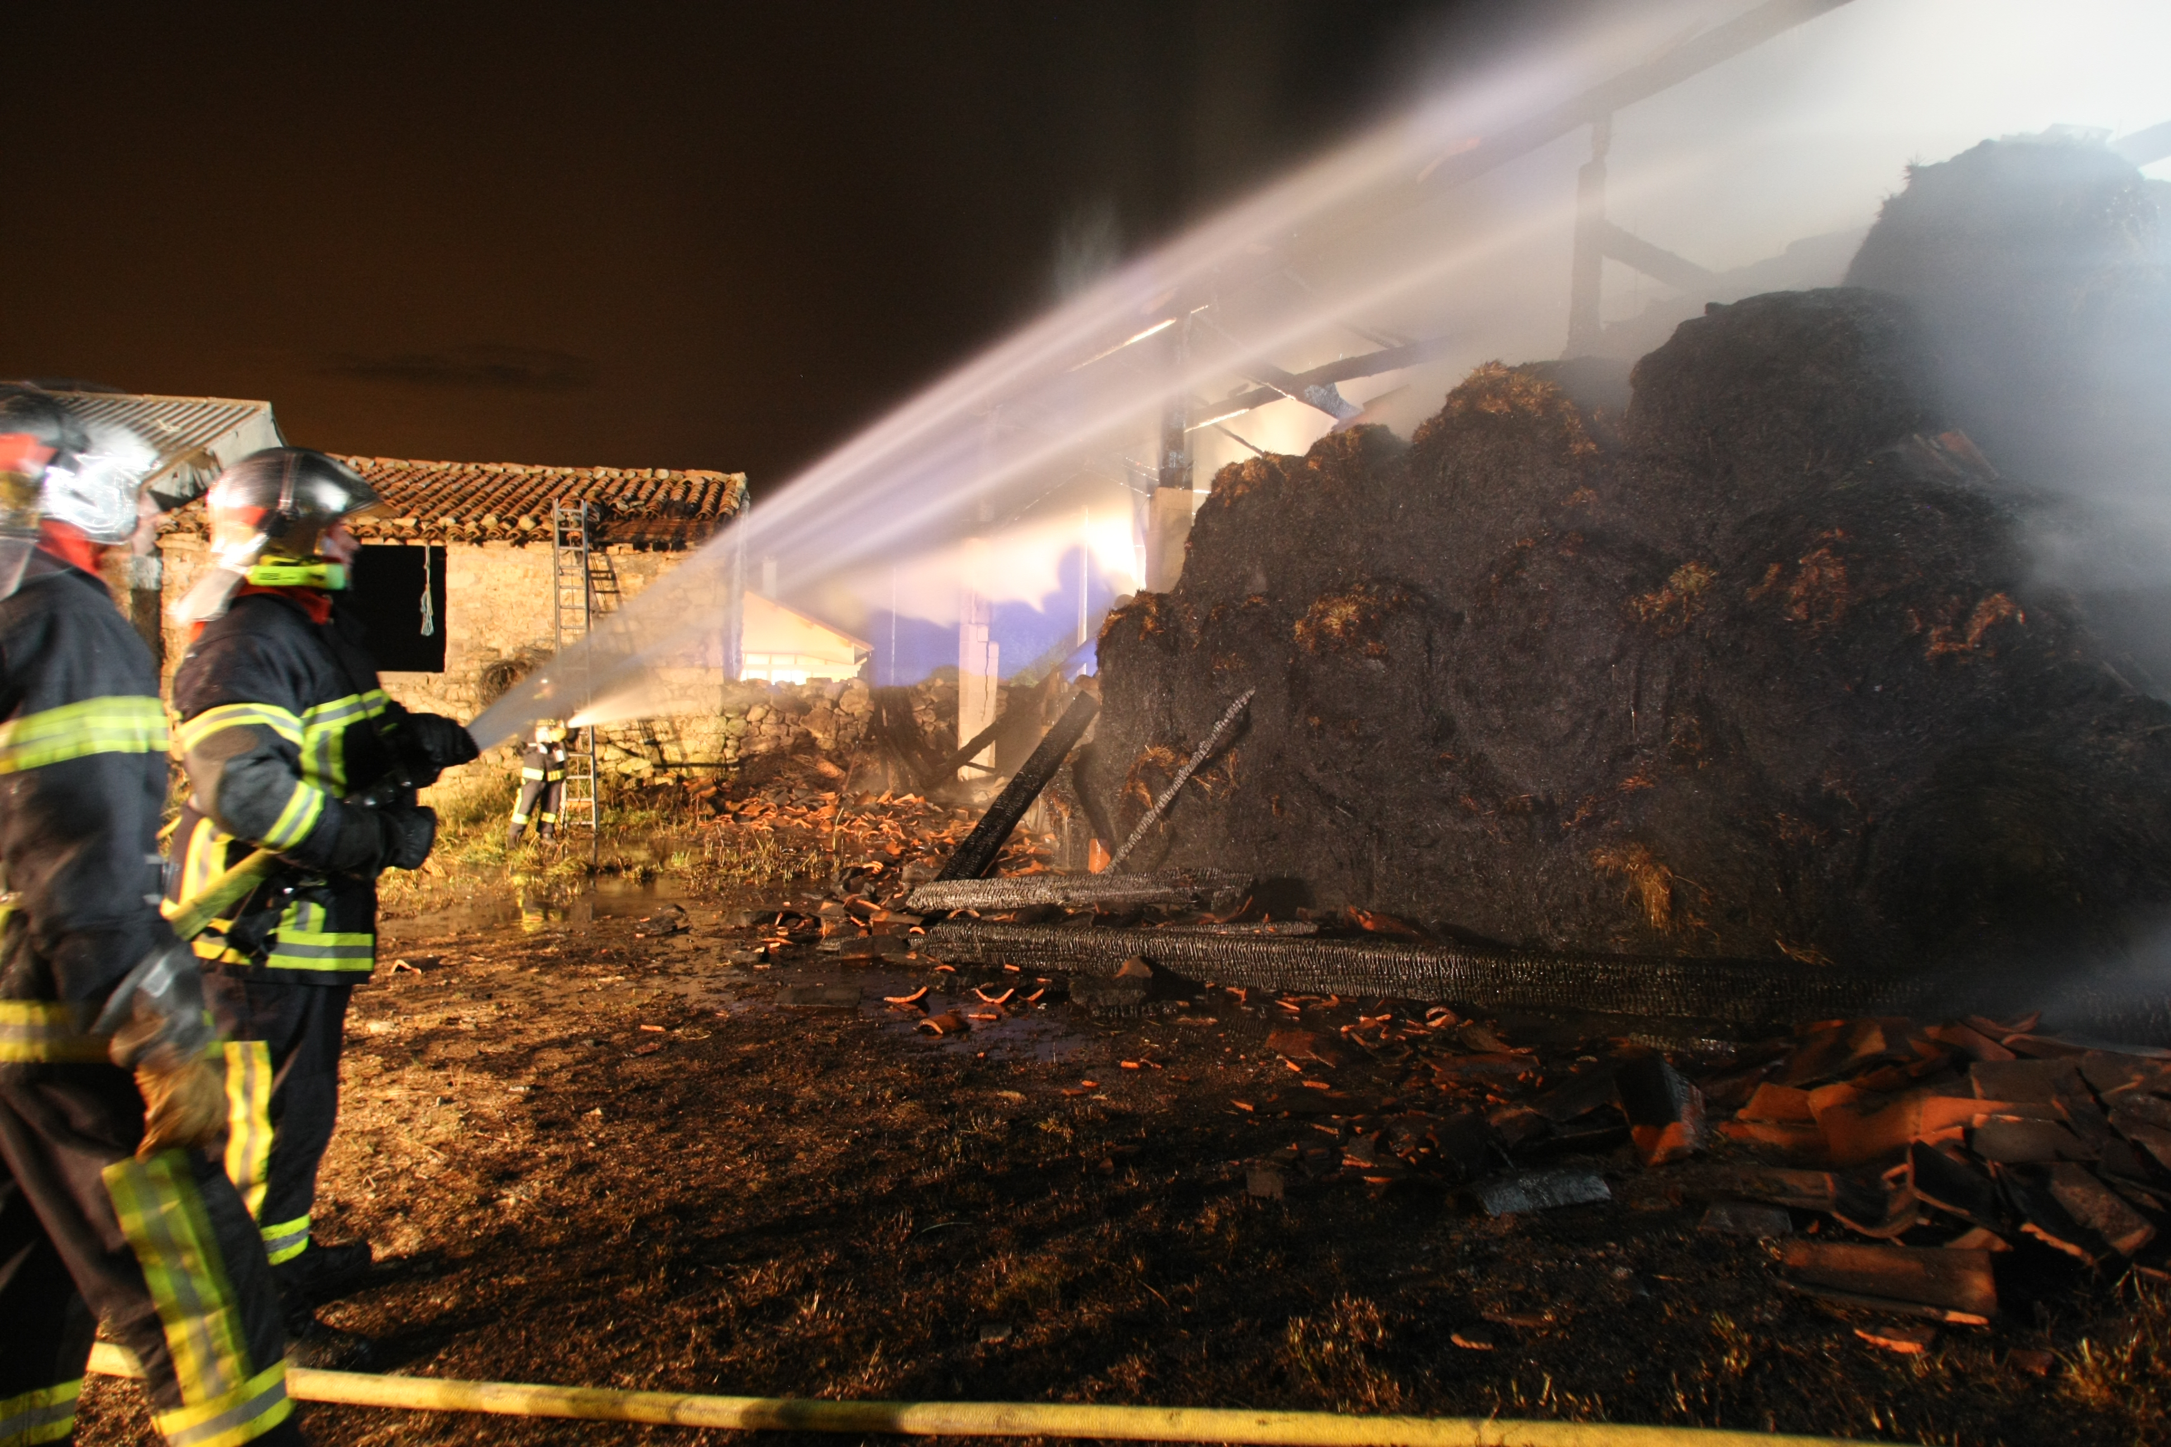
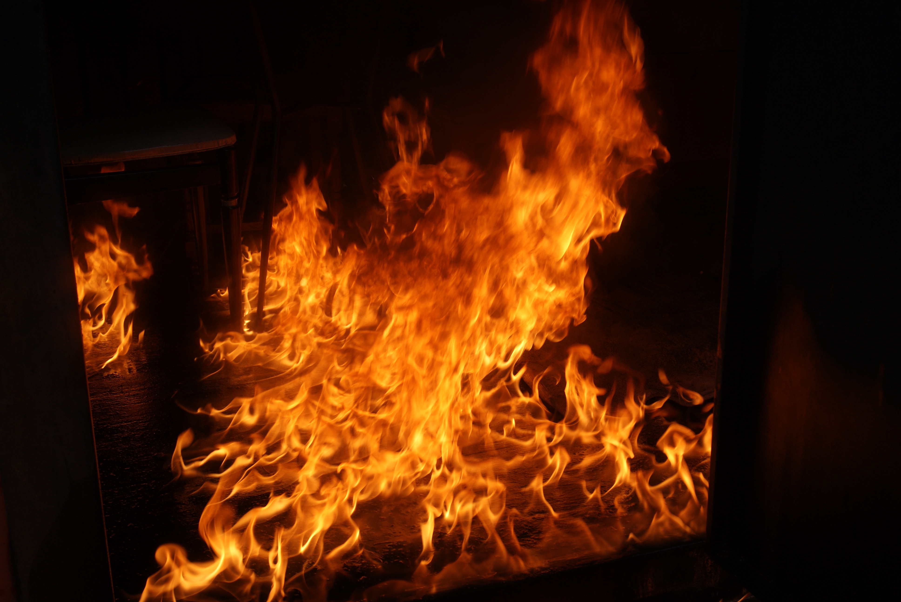

Les feux de ferme
Formation Opérationnelle Spécialisée
R.C.C.I
Recherche des Causes
et Circonstances d’Incendie
LTN FLACHER

Slide 2
Les incendies d’exploitations agricoles
Les exploitations agricoles peuvent être l’objet d’incendies pour des raisons variées, au même titre que des commerces, des habitations ou des entreprises industrielles. On invoque souvent des causes électriques, des escarbilles projetées par l’échappement de vieux tracteurs, etc.
Les incendies de granges ou de bâtiments d'exploitation agricole sont fréquemment volontaires, souvent sans mise en œuvre de liquides inflammables tels que du fioul domestique ou du gazole.
L'analyse de prélèvements de débris peut mettre en évidence ces liquides. Bien souvent, les analyses sont toutefois négatives car un incendiaire peut mettre le feu à un stock de foin ou de paille avec un briquet ou une allumette. Par ailleurs, les bâtiments incendiés contiennent souvent des tracteurs et autres appareils à moteur thermique ainsi que des réserves d’hydrocarbures divers.
Les incendiaires sont parfois de très jeunes enfants, des pyromanes, un voisin jaloux, etc., mais ils peuvent être aussi les exploitants eux-mêmes. Il s'agit dans ce cas le plus souvent d'incendies de réalisation.

Slide 3

Les incendies d’exploitations agricoles
L’auto-combustion du foin.
Dans le cas du foin fraichement engrangé, on constate toujours qu’il se produit un échauffement de quelques dizaines de degrés les jours suivants.
Il arrive très souvent que la température s’accroisse pour atteindre 150 à 180° C, température d’auto- inflammation du foin.
Le premier stade consiste à un échauffement enzymatique (respiration du foin) qui se manifeste quant l’herbe est encore verte , car le temps de repos dans le champs avant l’engrangement a été trop court et que le vent et non le soleil à sécher le foin. De ce fait les cellules du foin sont encore vivantes.
Le deuxième stade est un échauffement microbiologique, qui suit le premier. Il est la conséquence d’une dégradation bactériologique qui se produit dans les foins ayant un degré d’humidité élevé.
Ces deux premiers stades peuvent aboutir parfois à une élévation de température, qui, si elle atteint 70°c, déclenche un processus d’échauffement qui peut conduire à l’auto- inflammation du foin.

Slide 4
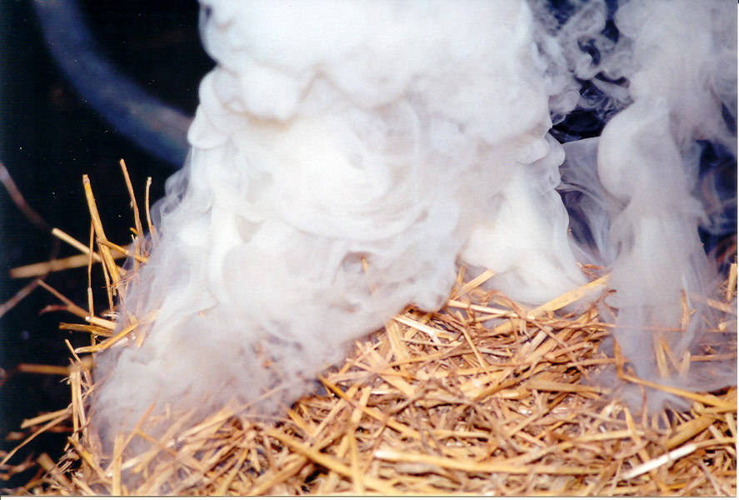
Les incendies d’exploitations agricoles
Les signes précurseurs extérieurs de l’auto- inflammation du foin:
Odeurs persistantes de caramel, de café brûlé, de pain d’épices ou de tabac
Affaissement du stockage
Dégagement de fumées blanches
Brunissement du foin en surface

Slide 5
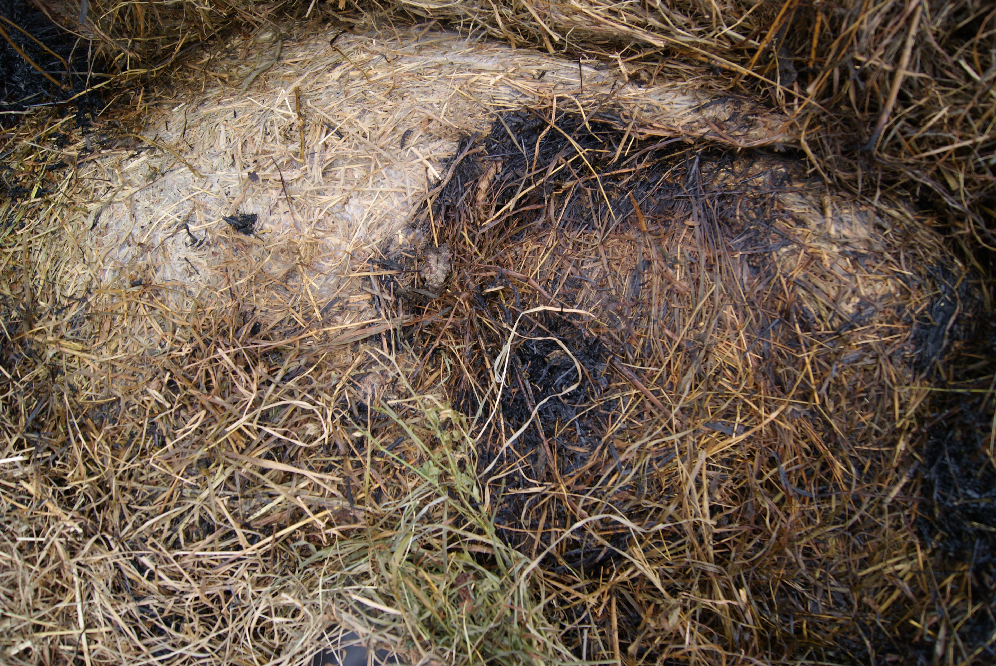
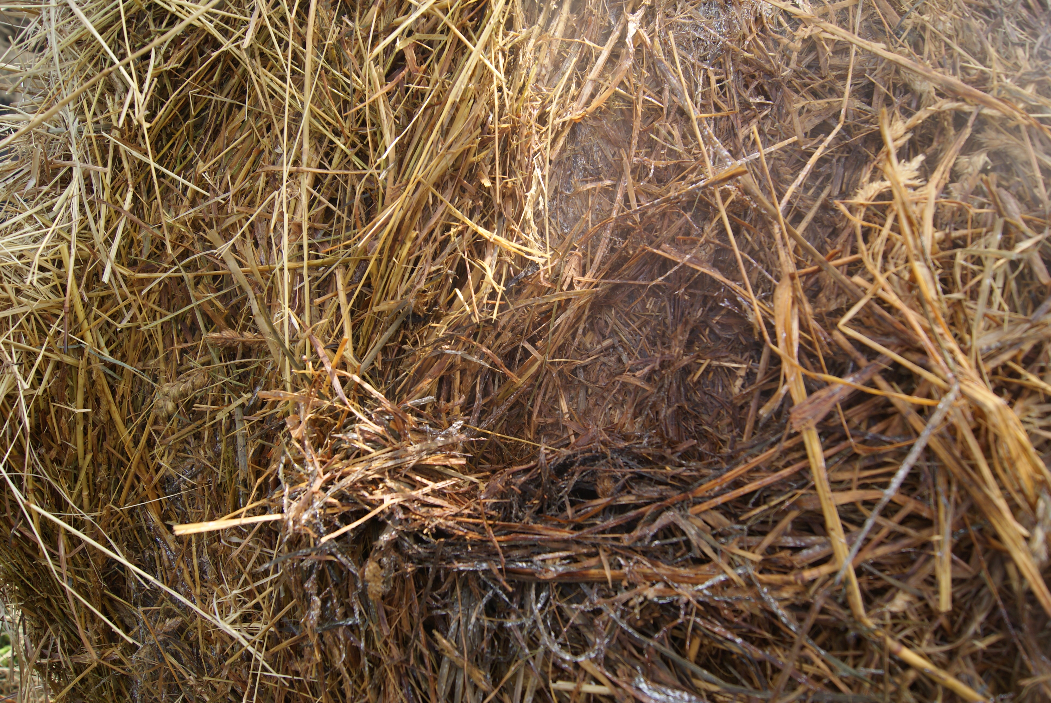
Les incendies d’exploitations agricoles
Les signes objectifs de l’auto- inflammation du foin:
Traces de carbonisation au cœur du foin: veines (combustion lente)
Du foin intact
Du foin brunâtre en surface paraissant humide
Du foin carbonisé sous forme de fibres noirs
Des cendre blanches résidus d’une carbonisation totale
Une émission de fumée blanche (vapeur d’eau)

Slide 6
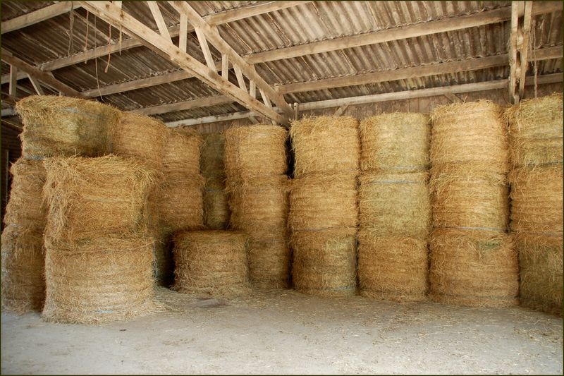
Les incendies d’exploitations agricoles
L'auto-inflammation se déclencherait le plus probablement au sein d'un stockage, et non à la périphérie dans une zone ou le foin est comprimé au centre ou en partie basse d’un stockage et non au- dessus.
Peu probable
Danger

Slide 7




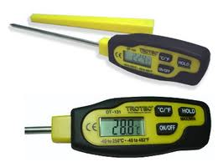
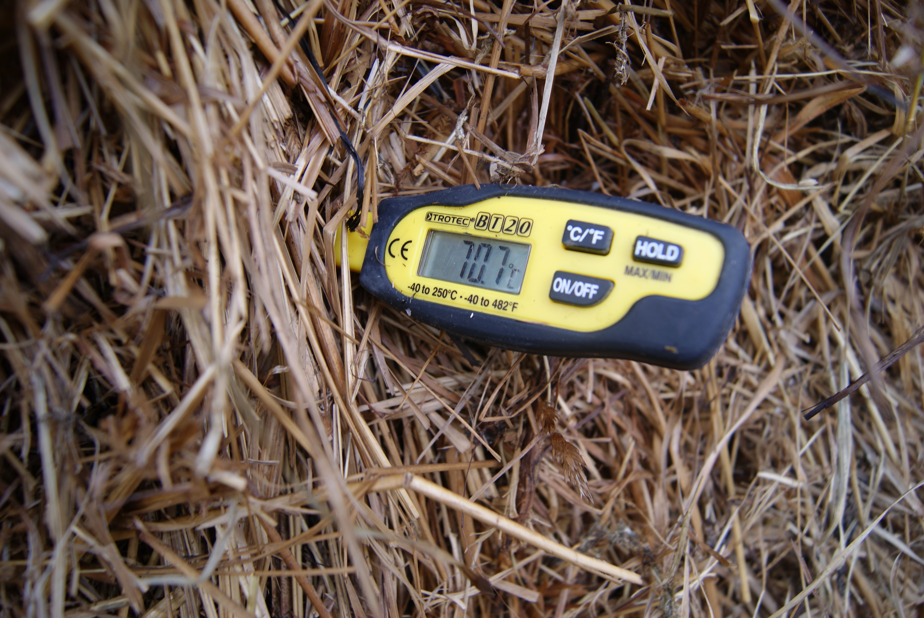
Les incendies d’exploitations agricoles
Quelques niveaux-clé de température sont alors à retenir:
tre60 et 70ºC, le fourrage noircit dangereusement.
Au-delà de cette limite, la fermentation entraîne la présence d´acide formique et acétique. On arrive au point critique d´auto-combustion.
Le risque d´incendie devient plus que préoccupant.
A partir de 55ºC, le danger devient réel. Des vapeurs d´eau et d´alcool commencent à se dégager. Les foins commencent à brunir et ce niveau de température constitue la phase d´alerte.
Jusqu´à 45ºC, la fermentation est considérée comme normale et sans danger.
Le technicien devra s’assurer en effectuant des prises de températures au cœur des balles de foin non brûlées que ces valeurs n’ont pas été atteintes.
+ 70°
60°
55°
45°

Slide 8
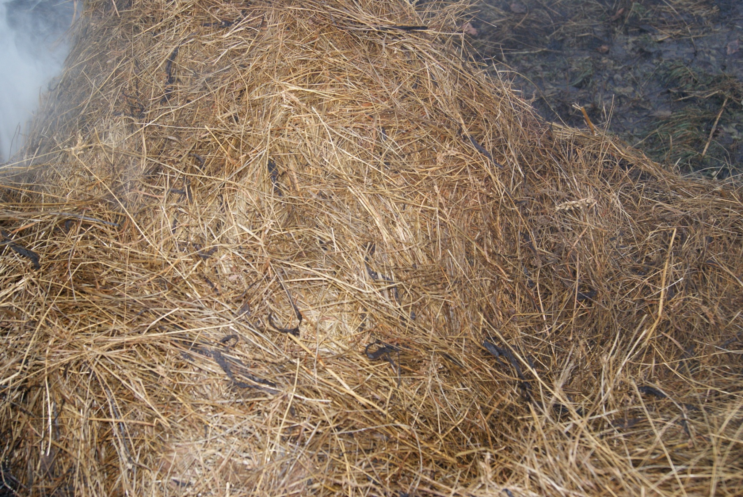

Les incendies d’exploitations agricoles
En règle générale , les sinistres se produiraient entre
deux et six semaines après le stockage entre
fin Mai et début Novembre

Slide 9
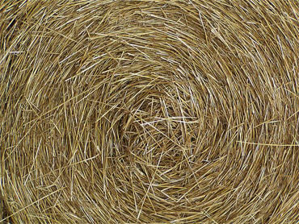
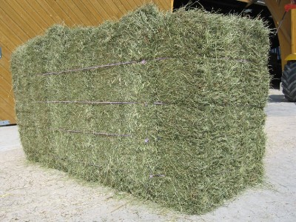
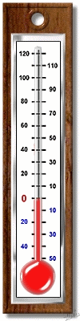
Les incendies d’exploitations agricoles
La paille trop humide s'échauffe un peu, mais elle ne dégage pas d'essences
aromatiques qui semblent jouer un rôle dans le phénomène d'auto-inflammation du foin par exemple. Cependant ce phénomène pourrait être observé sur des tas de balles d’un mélange de foin et de paille.
En règle générale , les sinistres se produiraient entre
deux et six semaines après le stockage entre
fin Mai et début Novembre
Paille
Foin
Pas de fermentation
Fermentation possible mais exceptionnelle

Slide 10
Les incendies d’exploitations agricoles
Les causes d'incendie naturelles liées aux stockages:
Foin trop mouillé : Il s'échauffe (teneur en eau dépassant 25 %) et entre ensuite dans le cycle de combustion spontanée.
Ensilage trop sec : Il s'échauffe (teneur en eau inférieure à 40 %) et entre ensuite dans le cycle de combustion spontanée.
Fourrage accumulé en une grosse masse : Il emprisonne tout dégagement de chaleur.
Lente infiltration d'air : Elle amène le dessèchement graduel du fourrage.
Ensilage conservé trop longtemps (2 ans) : Il s'assèche progressivement dans le silo jusqu'à un niveau critique.
En règle générale , les sinistres se produiraient entre
deux et six semaines après le stockage entre
fin Mai et début Novembre

Slide 11
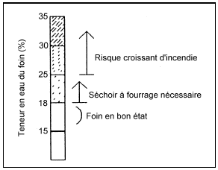
Les incendies d’exploitations agricoles
Tableau de teneurs en eau du foin :
En règle générale , les sinistres se produiraient entre
deux et six semaines après le stockage entre
fin Mai et début Novembre
La teneur en eau du foin ou de l'ensilage est la principale cause d'incendies.

Slide 12
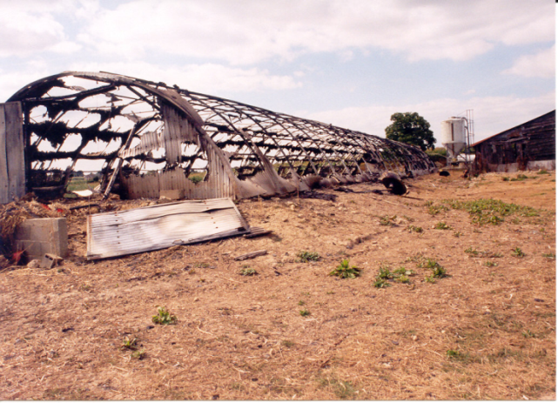
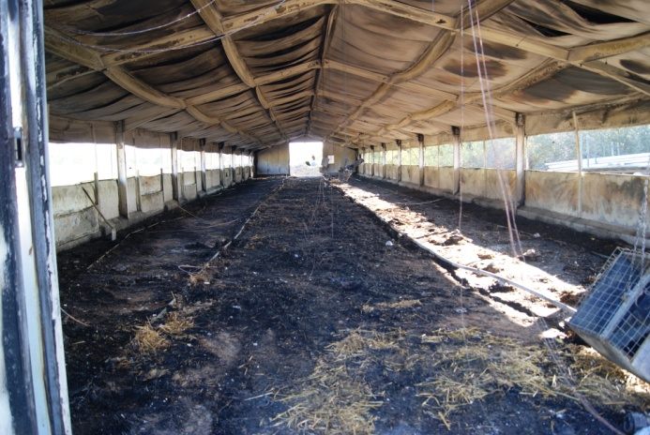
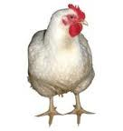
Les incendies d’exploitations avicoles
Les incendies de Poulaillers
Les élevages de volailles sont soumis à des risques d’incendie spécifiques liés au mode de chauffage et de ventilation, à certains procédés de désinfection ou à d’autres installations techniques (électriques).
L’isolation thermique des murs et de la couverture est le plus souvent réalisée avec du polystyrène expansé ou de la mousse rigide de polyuréthanne, matériaux qui peuvent favoriser une propagation très rapide de l’incendie, ou bien avec de la laine de verre.

Slide 13
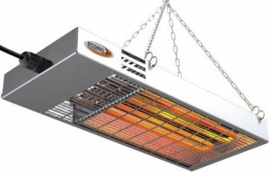
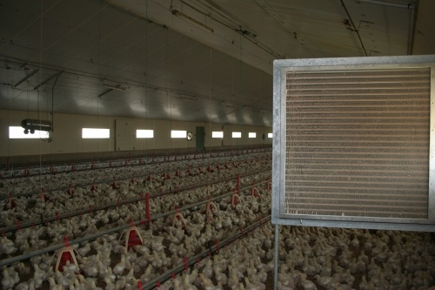
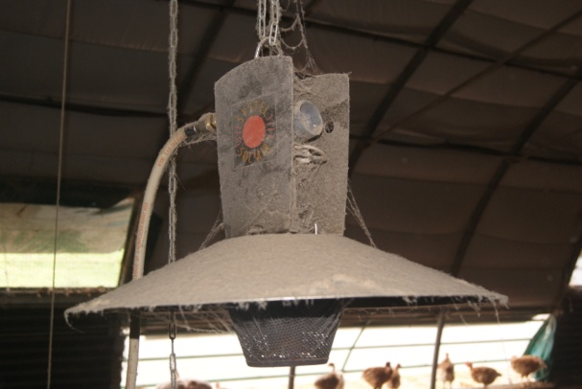
Les incendies d’exploitations avicoles
Il existe plusieurs modes de chauffage possibles :
des aérothermes à eau chaude, qui ne présentent pas de risque d’incendie si la chaudière est convenablement isolée.
des installations à air chaud pulsé avec un foyer à l’intérieur du poulailler. Il peut s’agir de
« canons » à air chaud mobiles alimentés avec du fioul.
des radiants à gaz, ou plus rarement électriques.

Slide 14
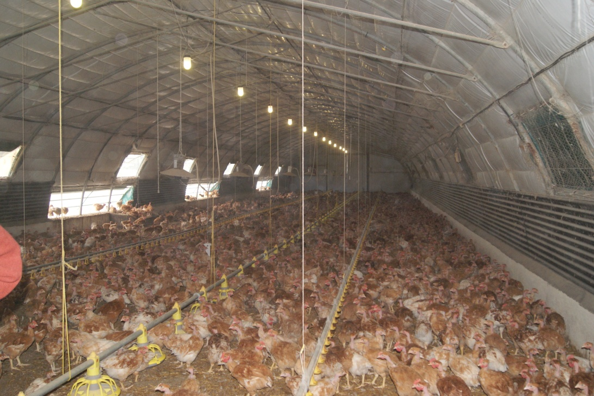
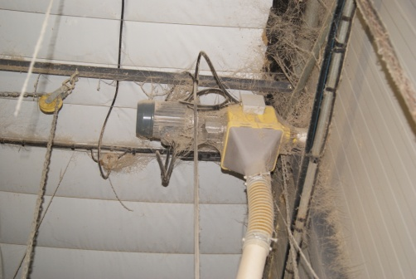
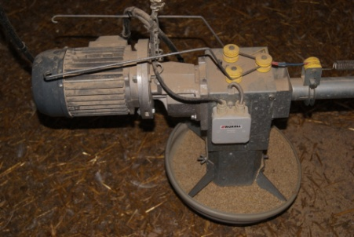
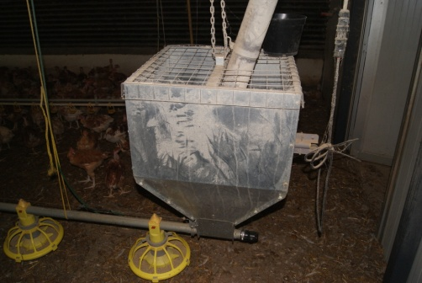
Les incendies d’exploitations avicoles
Le mode d’alimentation des volailles (agrainoirs):
Principalement constitué d’un système automatisé de vis sans fin, en règle
général on retrouve:
- Un moteur électrique en façade du bâtiment permettant l’alimentation de la trémie
depuis le silo.
- Un moteur électrique en bout de ligne permettant l’approvisionnement des
agrainoirs.

Slide 15
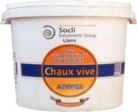

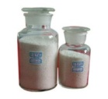
Les incendies d’exploitations avicoles
La désinfection des poulaillers:
Certains produits de désinfection présentent des risques d’incendie importants
s’ils sont associés à des combustibles. Il en est ainsi :
de la chaux vive avec de l’eau en présence de paille ou de copeaux,
du permanganate de potassium (facilement reconnaissable: violet).
du formol « solide », en réalité du paraformaldéhyde (polymère du formol).
D’une façon générale l’attention des éleveurs est rarement attirée sur les risques
d’incendie découlant de l’emploi de ces produits.
Réaction chimique exothermique si addition d’eau et d’un combustible

Slide 16
Les incendies d’exploitations agricoles
Il apparaît l’extrême complexité des feux de ferme imposée en règle générale par la destruction prononcée de la scène d’incendie et du déblai réalisé par les SP (extraction du foin des hangars et l’absence de signes objectifs manifestes).
Le technicien RCCI ne peut que travailler uniquement par élimination successive des sources de chaleur possibles.
Ces causes sont:
Provoquées par des jeux d'enfants.
La conséquence d'imprudences (brûlage des chaumes sans surveillance, épandage de chlorate sur de la paille, travaux par points chauds, allumettes, écobuage, …).
Liées à la vétusté des installations électriques ou à l'absence de leur protection, ou à des ampoules au contact du fourrage.
Dues à des appareils de séchage (luzerne, tournesol).
Initiées par des escarbilles provenant du pot d’échappement d’un tracteur .
Causées par un échauffement mécanique du mécanisme d’un round baller
entraînant l’inflammation d’un bout de ficelle en polypropylène qui initiera le feu
d’une balle qui vient d’être formée.
L’auto- combustion du foin, de l’ensilage, de la luzerne et de céréales….
L’imprudence de fumeurs
Présence d’un engin agricole motorisée (moteur chaud au contact de fourrage)
Acte volontaire
La foudre

Slide 17


Les incendies d’exploitations agricoles
FIN
merci de votre attention

